Slide 1
Как увеличить прибыль с каждого проданного автомобиля с пробегом? Обзор возможностей UsedCars
Notes:
За январь-октябрь 2015 года реализовано:
1 322 681 новых автомобилей (-34%)
4,1 млн автомобилей с пробегом (-19.2%)
I полугодие 2015 (ТОП-100):
доля выручки от продажи новых автомобилей сократилась на 7%
рост бизнеса по торговле автомобилями с пробегом показал рост почти на 2%.

Slide 2
Основные задачи дилеров и отрасли
Сегментация рынка, увеличение доли официальных дилеров
Повышение лояльности к дилерам со стороны покупателей автомобилей с пробегом
Выстраивание эффективных процессов оценки автомобилей
Обеспечение оптимальной динамики оборачиваемости склада

Slide 3
Миссия UsedCars
Помочь автомобильным компаниям увеличить прибыль с каждого проданного автомобиля с пробегом

Slide 4
Процесс оценки автомобиля «Как есть»
Усредненный процесс оценки автомобиля с пробегом
Диагностика
Анализ в Интернет
Auto.ru
Юридическая чистота
Проверка документов
Принятие решения
Avito.ru
Drom.ru
Irr.ru
…
Определение итоговой цены покупки
Переговоры с продавцом
Визуальный осмотр
Оценка стоимости восстановительного ремонта
Проверка ГИБДД
Проверка на предмет залога
Причины некорректной оценки стоимости автомобиля
Недостаточно информации для принятия решения
Низкое качество предоставляемой информации
Влияние человеческого фактора

Slide 5
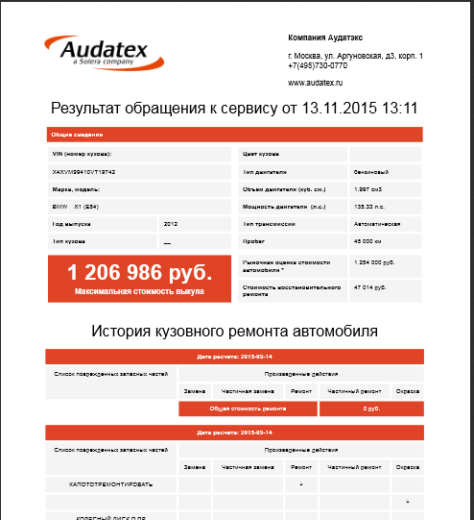
UsedCars положительно влияет на процесс
Оценка рыночной стоимости
Проверка истории ТС
Оценка стоимости ремонта
Продажа ТС
Подготовка ТС
Покупка ТС
VIN: X4XVM99410VT*****
Данные по VIN: BMW/X1 xDrive20i/2012
Рыночная стоимость от 1254000 до 1326000
История:
Ремонт капота 15.09.15 на сумму 17000 рублей.
Залог: Нет
Дубликат ПТС: Нет
Запрет на рег. действия: Нет
Восстановительный ремонт: 10000 рублей
Итоговая стоимость: ******* рублей.

Slide 6
UsedCars состоит из работающих компонент
Компоненты UsedCars
AudaVin
AudaValue
AudaHistory
AUTOnline
Buying/Selling vehicles
AudaExpress
FRAUDcheck
3rd parties data
Отправка VIN запросов
Получения информации ТС
Создание лота
Статус, сделки и пр.
Система дилера/Web доступ

Slide 7
Эффект от использования UsedCars
среднее время на оценку ТС
увеличение прибыли от продажи ТС
срок реализации через аукцион
8 минут
до 30%
3-5 дней
Notes:
Время
Получение всей информации и печать отчета по одной кнопке после ввода VIN.
Расчет стоимости восстановительного ремонта
Автоматизированное создание аукциона по продаже автомобиля;
Работа с ПК и планшетов
Рентабельность
Контроль всего процесса покупки/продажи автомобиля с пробегом;
Быстрая (до 1 недели) реализация выставленного автомобиля на аукцион;
Накопление статистики по продажам для более точной аналитики склада;
Исключение человеческого фактора при принятии решения
Повышение доверия со стороны покупателей автомобилей

Slide 8
UsedCars легко интегрируется
Оценка рыночной стоимости
Проверка истории ТС
Оценка стоимости ремонта
Продажа ТС
Подготовка ТС
Покупка ТС
UsedCars
CRM/DMS Дилера
UsedCars
Авторизация
Отправка запросов
Получение информации
Интеграция через API
Автоматическая выгрузка объявлений

Slide 9
UsedCars легко начать использовать
Подписание договора
Подключение
Поддержка
Запуск
Интеграция
Обучение
Подключение возможно за 1 день*
*В расчете срока подключения не включены работы по интеграции решения с
системой дилера

Slide 10
Открытые вопросы
Сбор статистики по выкупу ТС
Для более точной оценки стоимости выкупа ТС необходимо собирать данные по реальным сделкам (есть два направления)
Качество данных по залогам
Получение консолидированных данных по залогам
Сбор данных о пробеге
Для проверки актуальности пробега необходимо консолидировать данные о пробегах

Slide 11
Контакты
Спасибо за внимание!
Буду рад знакомству:
Шпонько Евгений
Менеджер по развитию решения UsedCars
Аудатэкс Россия
Тел. + 7 495 730 0770 ext 928
Моб. +7 985 457 2256
Email: evgeniy.Shponko@audatex.ru
LinkedIn: https://ru.linkedin.com/in/evgeniyshponko
Skype: eshponko

